Slide 1

大学生心身保健
南开大学医院
严 铁 毅

Slide 2
成绩评定及考核方式 平时40%：期末60% 课程成绩要求 平时出勤<6次（含6次）， 或作业展示总分<55分 （含55分）则该课程成 绩为不通过。

Slide 3
平时成绩：课程出勤及问卷 期末成绩：团队调研展示（3-4人组合）。包括问卷设计、 样本采集、结果分析， PPT展示、提交调查报告。

Slide 4
心身医学
又称心理生理医学。是医学与心理学、社会学、哲学、伦理学、行为科学相结
合的一门综合学科。

Slide 5
心身医学强调在人类疾病的产生、发展和治疗过程中, 生理与心理、社会因素之间的相互关系。着重研究心身疾病 的发生，以防治心身疾病 为根本目的。

Slide 6
心身医学与社会发展
生活方式
社会因素
生态因素
现代文明

Slide 7
影响心身健康的人体相关系统
循环系统 呼吸系统
消化系统 运动系统
神经系统 免疫系统
内分泌系统

Slide 8
循环系统 循环系统由心脏、动脉、毛细血管和静脉组成。 主要功能就是“运输”，将消化系统吸收的营养物质和肺吸收的氧气输送到全身各器官、组织和细胞， 同时，将身体的代谢产物， 如二氧化碳、尿素等运送到 肺、肾和皮肤等器官排出体外。

Slide 9
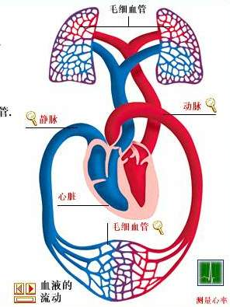

Slide 10
心脏的大小 一般略大于本人的手拳。 人体循环时间： 11～13秒； 心率：平静时约60～80次/分； < 60次/分为心动过缓， >100次/分为心动过速。 人体血液总量 占体重7～8%，约3500～4000ml。

Slide 11
呼吸系统 由呼吸道和肺组成。 呼吸道包括鼻、咽、喉、气管和支气管，肺由肺实质和肺间质组成。 主要功能：从外界环境摄取 新陈代谢所需要的O₂，排出 代谢产生的CO₂。

Slide 12
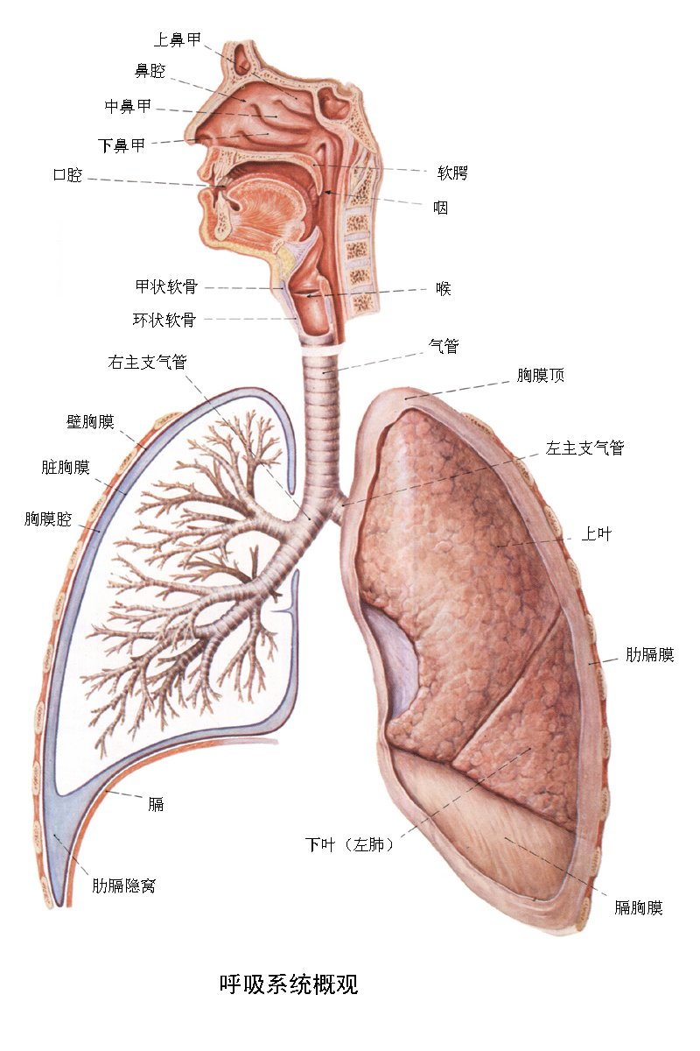

Slide 13
平静时呼吸频率： 16～20次/分； 成人呼吸超过24次/分钟，称为呼吸过速。成人呼吸少于10次/分钟，称为呼吸过缓。 人体内的O₂ 存储量约为1550ml， 在基础状态下，成年人的耗 氧量为250ml /min。

Slide 14
消化系统 由消化道和消化腺组成。 消化道包括口腔、咽、食管、胃、 小肠、大肠和肛门，消化道总长约900cm。消化腺包括唾液腺、 肝脏、胰腺和胃肠壁消化腺。

Slide 15
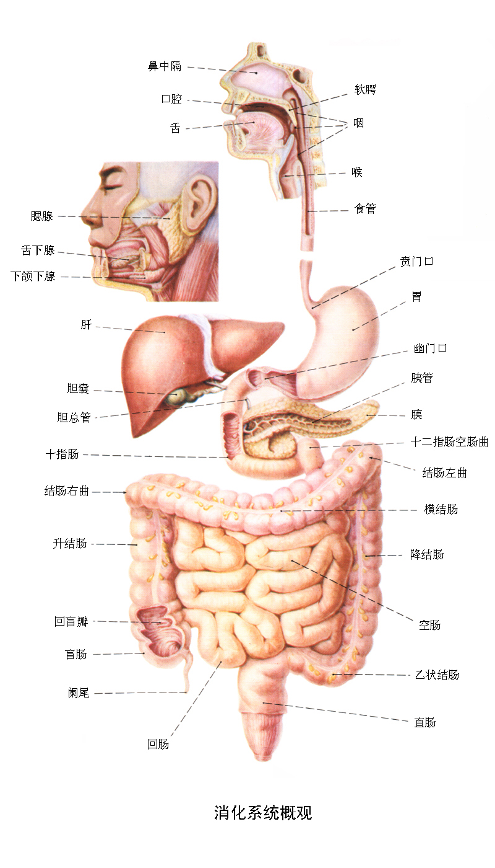

Slide 16
主要功能 吸收营养，消化食物，排出 食物残渣。口腔和咽也参与 呼吸和语言活动。

Slide 17
运动系统 由骨、关节（骨连接）和骨骼肌三部分组成，全身骨骼总数约206块，全身肌肉总数 600余块。

Slide 18
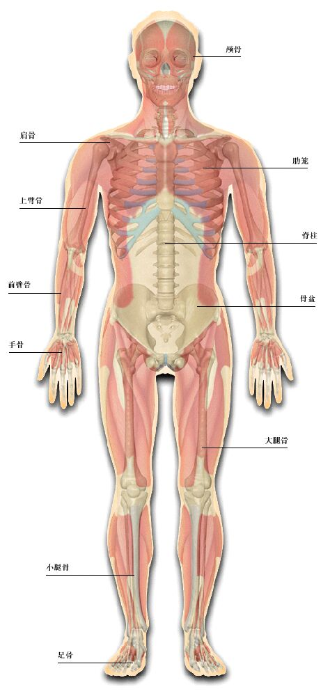
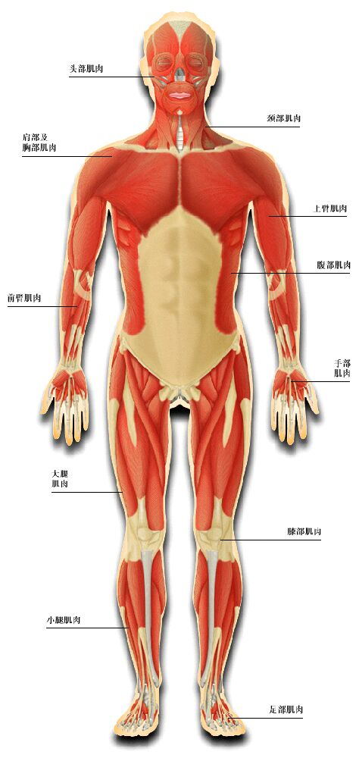

Slide 19
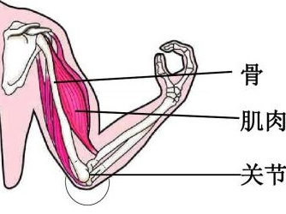

Slide 20
主要功能 在神经系统的调节下，对人体起运动、支持和保护作用。其中骨是运动的杠杆，关节是运的枢纽，骨骼肌是运动的 动力。

Slide 21
神经系统 中枢神经包括脑组织和脊髓； 周围神经括脑神经、脊神经和内脏神经。 人脑重量约1500g，脑重约 占体重的3～4%，消耗人体 20%的氧气和能量。

Slide 22
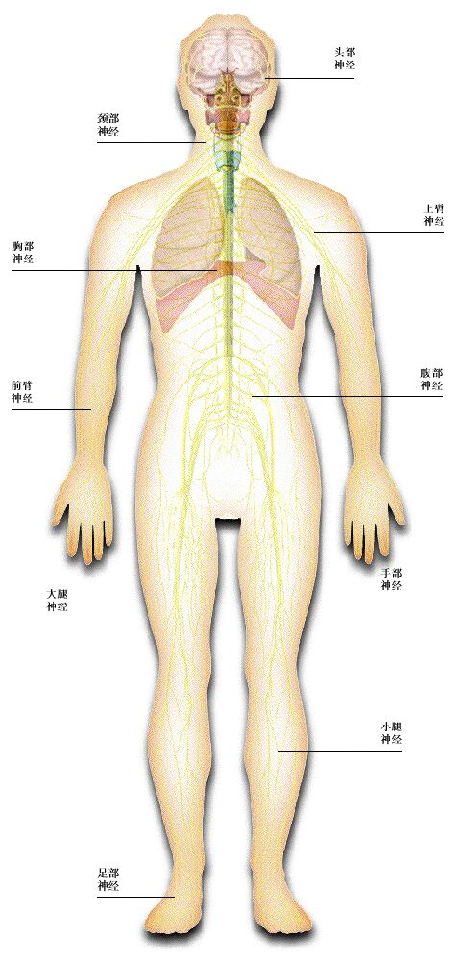
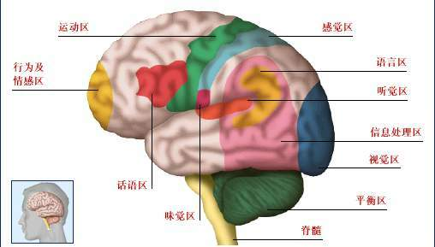
神经系统

Slide 23
主要功能 一方面它控制与调节各器官、系统的活动，使人体成为一个统一的整体。另一方面通过神经系统的分析与综合，使机体对环境变化 的刺激作出相应的反应，达 到机体与环境的统一。

Slide 24
神经系统对生理机能调节的基本活动形式是反射。人的大脑的高度发展，使大脑皮质成为控制整个机体功能的最高级部位，并具有
思维、意识等生理机能。

Slide 25
内分泌系统 由内分泌腺和分布于器官的内分泌细胞组成。 内分泌腺是人体内无输出导管的腺体。分泌物称激素。 包括：垂体、松果体、甲状 腺、甲状旁腺、胸腺、肾上 腺、胰腺及性腺。

Slide 26
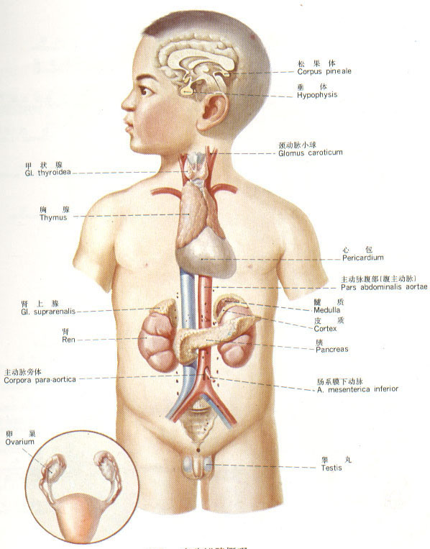
内分泌系统

Slide 27
主要功能： 调节机体的生长发育和各种代谢，维持内环境的稳定，并影响行为和控制生殖等。 反馈调节系统是内分泌系统 中的重要自我调节机制。

Slide 28
免疫系统 人体抵御病原菌最重要的保卫系统。由免疫器官（骨髓、脾脏、胸腺、淋巴结、扁桃体、阑尾）及免疫细胞（淋巴细胞、中性粒细胞、 嗜碱粒细胞、嗜酸粒细胞、 血小板）、免疫分子（免疫 球蛋白、干扰素）组成。

Slide 29
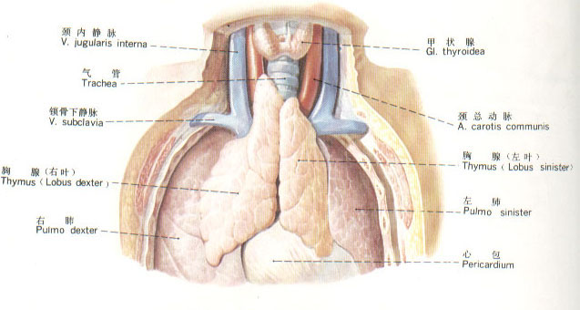
胸腺

Slide 30
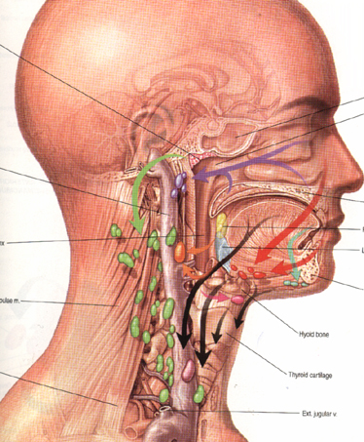
免 疫 系 统
淋巴结

Slide 31
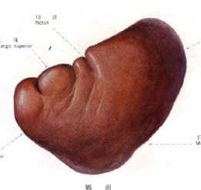
脾脏

Slide 32
主要功能 1.识别和清除外来入侵的病原微生物等。 2.识别和清除体内发生突变的肿瘤细胞、衰老细胞、死亡细胞 或其他有害的成分。 3.通过自身免疫耐受和免疫 调节使机体内环境保持稳定。

Slide 33
心理应激
由刺激引起的伴有躯体生理机能及心理活动改变的一种心身紧张状态。
应激是环境对机体的一种刺激；是机体对有害刺激的一种反应；
是机体与环境之间相互作用
的反应过程。

Slide 34
心理应激作用
1. 生理反应
2. 心理反应
3. 行为反应
主要受神经系统、内分泌系统和免疫系统的影响。

Slide 35
生理反应 急性、高水平应激可致心率加快、心肌收缩力增强、血压升高、汗腺分泌、血液重新分配，内脏血流减 少、分解代谢加速、肝糖元 分解，血糖升高等。是机体 应急时的适应性反应，反应的 后果是机体的极度疲劳。

Slide 36
慢性低水平应激 对机体有损耗作用，当机体的系统长期超时工作而得不到休息和恢复，机体就会出现机能失调，内分泌系统及免疫系统机能低下。 可引起骨骼肌、心肌和平滑 肌慢性紧张性收缩，导致机 体慢性疲劳倦怠。

Slide 37
心理反应 警觉、注意力集中、思维敏捷、情绪的适度唤起，这是适度的反应，有助于个体应付环境。
过度的心理反应如过分焦虑、
抑郁、愤怒、沮丧、失望等，
会使人自我评价能力降低、
自信心减弱，表现出消极被
动、无所适从。

Slide 38
行为反应 分直接反应和间接反应。直接行为反应指直接面临紧张刺激时为了消除刺激源而做出的行为反应。 间接行为反应指为了减少 或暂时消除压力体验的有关 苦恼, 采取某些特殊措施缓 解紧张状态。

Slide 39
应激源分类
躯体性应激源
心理性应激源
社会性应激源
文化性应激源

Slide 40
躯体性应激源 包括各种疼痛、久治不愈的疾病、意外伤害所致的伤残等刺激。
心理性应激源 如心理冲突、人际关系的焦
虑、负性生活事件、学业或
职业的压力和紧张，恐惧和
抑郁等各种消极情绪。

Slide 41
社会性应激源 造成个人生活发生巨大变化的事件，如自然灾害、战争、社会环境动乱、失业、经济萧条、环境污染等。
文化性应激源 常见的是文化性迁移 ，陌生的
语言环境、生疏的生活方式及
当地的风土人情。

Slide 42
心理应激对
健康的积极影响
个体成长和发展的必要条件
维持正常生理功能活动的必要条件

Slide 43
心理应激对健康
的消极影响
加重已有
的精神和
躯体疾病
引起
过度心理反应
机体抗
病能力
下降

Slide 44
心身疾病
心身疾病：发病前存在明显的心理因素与一定的性格缺陷；发病后心理因素与躯体因素互相影响，促使躯体疾病加重或复杂化；其
发生和防治与心理社会因素
密切相关。

Slide 45
心身疾病的病理特征
心理、社会因素是心身疾病的外在发病条件；
2. 性格特点等易患因素是心身疾 病的内在发病条件；
3. 症状为以情绪障碍为
中心的各种临床表现。

Slide 46
心身疾病的发病因素
情绪因素
性格因素
社会因素

Slide 47
七情六欲属于人类基本的心理活动和生理要求。 情指人的情感（情绪）表现， 属于人的心理活动范畴； 欲指人的生存和享受的需 要，属于生理活动的范畴。

Slide 48
七情 喜、怒、忧、思、悲、恐、惊。 其中喜、怒、忧（悲）、思、恐（惊）又称为五志，可分别影响到人的五脏，那就是心、肝、 肺、脾、肾。 六欲 眼、耳、鼻、舌、身、意

Slide 49
情绪因素 心身疾病的外在发病条件，紧张刺激和情绪波动可通过激素的分泌而影响生理功能，长期以往影响免疫功能，产生胸腺退化， 抑制T淋巴细胞的成熟， 降低机体的免疫力。

Slide 50
性格因素 性格缺陷易患因素是心身疾病的内在发病条件。 性格和疾病之间存在一定的关系，大致分为A、B、C三种主要 类型，典型性格特点可以 是容易致病的危险因素。

Slide 51
A型性格 特点：节奏快、好竞争、攻击性 有时间紧迫感，精力充沛，行动表现迅速，过度的好胜， 经常为取得成就不懈工作。 有一定的冲动性和攻击性。

Slide 52
B型性格 特点：节奏缓、性格柔、亲和性 多不刻意去竞争、不赶时间、 安然自在、生活讲究 舒适、对待事物冷静、 有一定的忍耐力，对 人随和、很少发脾气。

Slide 53
C型性格 特点：双重性、责任感、较内敛 处处为别人着想，表面不跟别人计 较，内心又很纠结；对人际关系过 分焦虑、过于敏感；性情 压抑，好生闷气，不善于 表达自己的情绪 。

Slide 54
社会因素
社会环境的影响
现代文明的发展
生活方式的改变
职业因素的竞争
生态环境的变化

Slide 55
大学生心身保健问卷（2018.03.12-13） 姓名 学号 1.论述与心身医学关系密切的人体 三大调节系统之间的相互影响。 2. 分析心理应激对健康的负面影响。 3.客观评估一下个人的性格特点。 4.进入大学后如何适应学习及 生活的新环境。

